Slide 1
Förändringsledning – varför, vad och hur hänger det ihop?
Kommunstyrelsekontoret, Avdelningen för Digitalisering och Innovation
Version 1.0
2020-03-10

Slide 2
Vad då förändringsledning?
Förändringsledning handlar om att på ett strukturerat sätt leda människor genom en förändring i syfte att uppnå effektmålen och realisera de önskade nyttorna.

Slide 3
Två perspektiv att hantera
Nuläge
Utvecklingen av lösningen
(projektledning)
Nyläge
Förändringsprocessen/människorna
(förändringsledning)

Slide 4
Nyttorealisering vid verksamhetsutveckling
+
=
Rätt lösning utvecklas
Lösning används som det är tänkt
Nytta uppstår
För att en införd lösning ska användas som det är tänkt, och därmed ge förväntad nytta, behöver alla som berörs av förändringen förändra sitt arbetssätt. Det räcker inte med att utveckla ”rätt” lösning.

Slide 5
Faktorer som påverkar nyttorealiseringen
Hur många som anammar det nya arbetssättet
Hur snabbt man ”är med på tåget”
Hur effektivt man använder det nya arbetssättet
Hur många som återgår till det gamla arbetssättet

Slide 6
Strukturerat förändringsarbete – vad handlar det om?
Att leda människor genom en förändring kräver ett strukturerat och medvetet arbete inom flera områden:
aktivt och synligt förändringsägarskap (sponsorskap)
frekvent kommunikation och dialog om förändringen
involvering av målgrupper och intressenter
hantering av eventuell oro/motstånd
vid behov coachning av förändringsledarna – cheferna som leder förändringen
träning/utbildning i de nya arbetssätten/beteendena
Notes:
Nu när vi implementerar så många nya arbetssätt, SKU, EESF, lean etc – hur säkerställer vi att alla medarbetare (dvs alla anställda på FK) har förutsättningar att ta till sig alla förändringar med respekt för människan? Så att de förändringar vi gör verkligen implementeras.
Vad är förändringsledning? ett ramverk av processer och verktyg för att möjliggöra människor att ta till sig nya värderingar, förmågor, beteenden så att resultat uppnås inom FK.
Fokuserar på människorna i förändringen, dvs hur kan vi få människan att engagera sig i förändringen. Det finns ingen standard utan alla förändringar kräver unika tillvägagångssätt.
Varför förändringsledning?
Varje organisationsförändring kräver förändring på individnivå. Varje person måste engagera sig och tro på förändringen för att önskad effekt ska uppstå och därmed arbeta på det nya sättet, det räcker inte med att några enstaka individer förändrar sitt arbetssätt. Vi använder oss av förändringsledning för att få ut önskad effekt av omorganiseringen/ förändrat arbetssätt.
Förändringsledning ska därför inte enbart ses som en mekanism att möta motstånd eller planer på att minimera negativa risker utan det handlar om aktiviteter såsom:
-kommunikation
-träning
-synligt ledarskap / sponsorskap
-coachning

Slide 7
Vilka vinster ger ett strukturerat förändringsarbete?
Effektiviteten i arbetet går inte ner i lika stor utsträckning
Det nya arbetssättet tillämpas som det är tänkt
Medarbetare och chefer mår bättre under införandet
Nyttan med lösningen/det nya uppnås i högre utsträckning

Slide 8
Fungerar förändringsledning då?
Att uppnå den önskade verksamhetsnyttan är svårt. Det finns mycket statistik som visar på att de flesta organisationer har problem att hämta hem de tänkta nyttorna.
Oavsett om själva förändringen är komplex eller inte så är våra organisationer komplexa system. Det händer saker som ingen avsett eller förutspått på grund av att människorna i organisationen fattar egna beslut utifrån sina upplevelser och tankar.
Målet, det önskade nyläget, är därför ofta rörligt och föränderligt, vilket självklart påverkar förändringsarbetet. Så även om vi bedriver arbetet på ett strukturerat sätt enligt konstens alla regler behöver vi förhålla oss till att verkligheten är dynamisk, en icke linjär process, som därför kräver att arbetet bedrivs både agilt och iterativt.

Slide 9
Hur hänger det ihop?
Nyttorealisering och förändringsledning (sker i linjen)
Varför
Beskriva motiv – varför behöver vi göra detta?
Analysera behov och önskad nytta
Vad
Skapa tydlig målbild och beskriva önskade nyttor
Kroka arm med nyckelintressenter
Hur
Analysera och skapa förutsättning för förändring
Förbereda och involvera organisationen
Kör
Utbilda, träna och förstärka det nya
Följa upp införande och hämta hem nyttor
BP0
BP1
BP2
BP3
BP4
Behov
Förberedelse
Planering
Genomförande
Avslut
Möjliggörare för förändring (skapas genom projekt)

Slide 10
Vad är skillnaden mellan förändringsledning och projektledning?
Inom både förändringsledning och projektledning arbetar man på ett strukturerat sätt. Den stora skillnaden är att man fokuserar på olika saker.
Projektledning handlar om att säkerställa att man når projektmålen, t.ex. utveckling av ett nytt IT-stöd, medan förändringsledning syftar till att uppnå effektmålen och de tänkta nyttorna, t.ex. att IT-stödet används på det sätt som är tänkt av alla i dess målgrupp.
Andra skillnader handlar om att man utför olika typer av aktiviteter. Förändringsledarens verktyg handlar om ledarskap, kommunikation och hur man hanterar människors oro inför en förändring. Den här sortens verktyg kan en projektledare också använda, men då i syfte att hantera de utmaningar som kan uppstå inom en projektgrupp, snarare än att få användarna att ändra sina invanda arbetssätt/beteenden.

Slide 11
Olika funktioner i förändringsarbetet
”Bakom scenen”
Projektet Projektteam som utvecklar lösningar till förändringen
Förändringsstöd Person/team som planerar och stödjer förändringsarbetet
Det är cheferna i en organisation som leder förändringsarbetet – som är förändringsledare och ska ”stå på scenen” för förändringen.
Vid komplexa föränd-ringar kan den verksam-hetsansvarige chefen behöva ett förändrings-stöd för att arbeta på ett strukturerat sätt. De agerar ”bakom scenen”.
”På scenen”
Förändringsägare
Chefer som beslutar om och leder strategiskt till förändringen
Förändringsledare Chefer som driver och leder medarbetare i förändringen
Medarbetare som påverkas av och aktivt deltar i förändringen

Slide 12
Förändringsstödets uppdrag
Chefen (Nyttorealiserings-ansvarig)
Linjearbete
Projektet
Projekt- arbete
Förändrings-
stödet

Slide 13
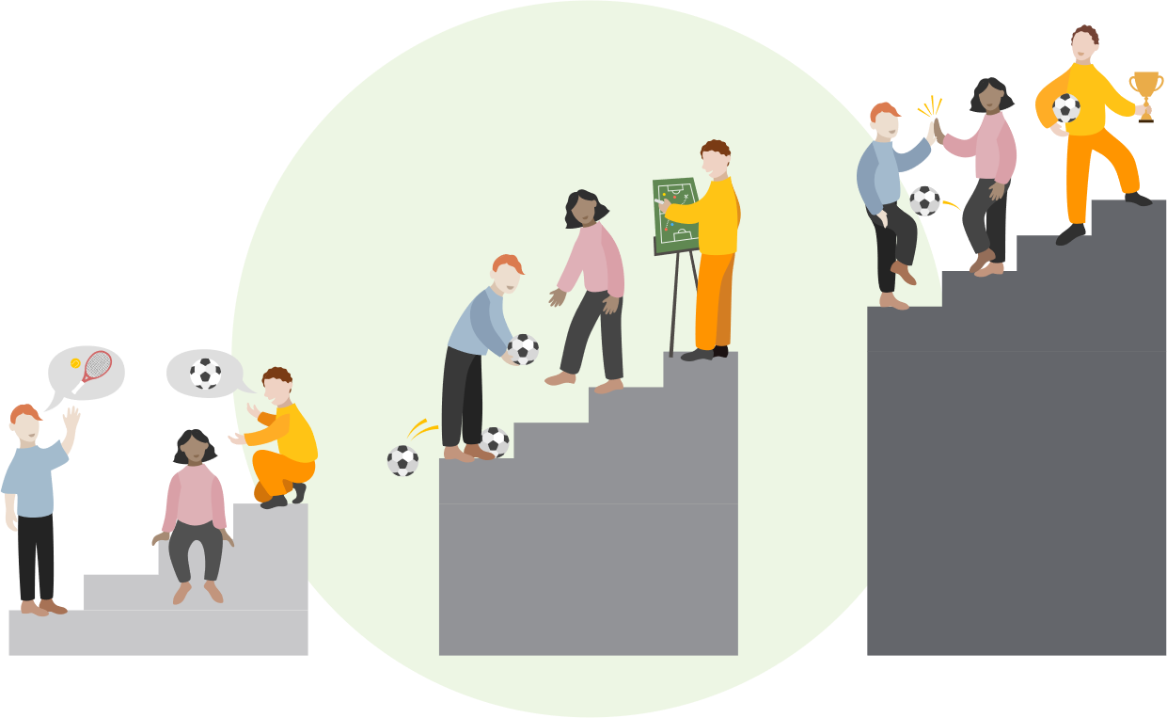
Modell för individens förändringsresa
Förstå och bearbeta
Lära och träna
Göra och förbättra

Slide 14
Varför en modell?
Syftet med modellen är att skapa en ökad förståelse och insikt om hur vi människor behöver processa en förändring för att den ska hända på riktigt. Vi behöver bearbeta förändringen i olika steg och ta dessa steg i rätt ordning. Exempelvis är det viktigt att vi får information om varför en förändring behöver hända och ofta även föra dialog om den innan vi är beredda att ta till oss ny kunskap.
Vilka stegen är och i vilken ordning de bör tas framgår av beskrivningen av modellen.

Slide 15
Modell för individens förändringsresa Fas 1: Förstå och bearbeta
För att gå från ett nuläge till ett önskat nytt läge behöver vi processa förändringen genom några steg. Det första steget handlar om att förstå varför förändringen är nödvändig och vad den innebär för verksamheten i stort och för mig som individ.
Mål: uppnå acceptans för förändringen
Frågor att besvara och bearbeta är bland andra:
Vad innebär förändringen?
Varför är förändringen nödvändig och vad händer om vi inte gör den?
Vad betyder förändringen för mig (den enskilda individen)?

Slide 16
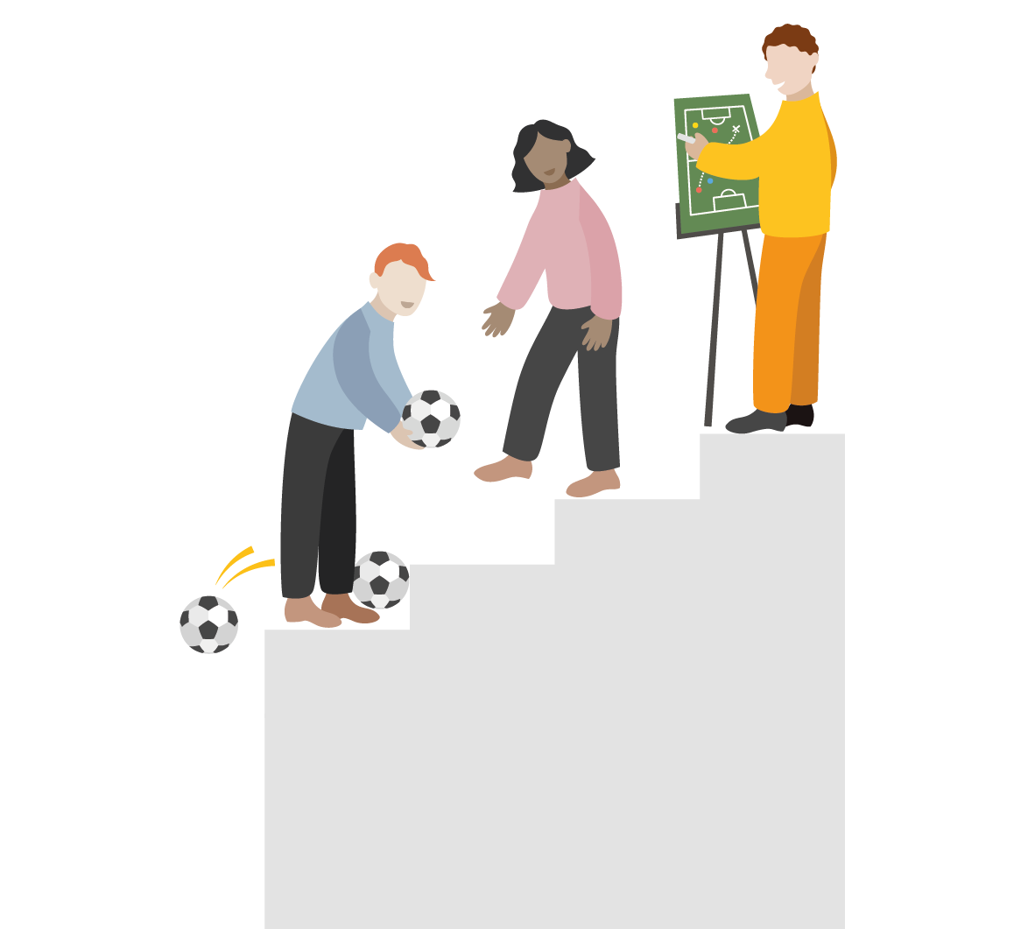
Modell för individens förändringsresa Fas 2: Lära och träna
För att förändringen ska lyckas behöver vi ofta tillföra ny kunskap och träna på det nya arbetssättet. Då är det viktigt att identifiera vad du behöver göra annorlunda och sen skapa förutsättningar för att bygga upp den nya förmågan. Exempelvis skapa tid för utbildning och träning eller att få ett coachande stöd.
Mål: utveckla förmåga att hantera det nya
Frågor att besvara och bearbeta är bland andra:
Vilken kunskap behöver jag?
Vad behöver jag träna på?
Hur skapar jag tid och förutsättningar att ta till mig det nya?

Slide 17
Modell för individens förändringsresa Fas 3: Göra och förbättra
För att vi ska uppnå den förväntade nyttan med förändringen behöver alla berörda gå från ord till handling. Då är det viktigt att hjälpa varandra och fortsätta efterfråga det nya. Vi behöver också följa upp för att se om vi är på rätt väg eller om vi behöver skruva i något för att undanröja eventuella hinder.
Mål: uppnå bestående nytta med förändringen
Frågor att bearbeta är bland andra:
Hur behåller och förstärker vi det nya?
När firar vi våra framsteg?
Vad betyder det här för mig?

Slide 18
Vad krävs för en förändring?
Förstå och bearbeta
Lära och träna
Göra och förbättra
Förändring!
Förvirring och ovilja = Förändring misslyckas alt. går långsamt
Lära och träna
Göra och förbättra
Förstå och bearbeta
Göra och förbättra
Oro och frustration = Låg produktion / dålig kvalitet
Tappar fokus = ”Rinner ut i sanden”, går tillbaka till gamla arbetssätt
Förstå och bearbeta
Lära och träna

Slide 19
Förändringshistorik
Version 1.0 (2020-03-10)
Första utgåvan.

